Slide 1
ΕΙΚΟΝΕΣ ΓΙΑ ΕΡΓΑΣΙΑ
ΕΡΓΑΣΙΑ ΑΝΑ ΟΜΑΔΕΣ
ΤΑΞΗ Α2

Slide 3
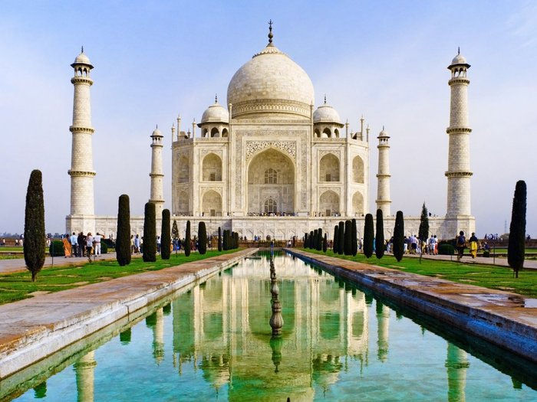

Slide 4
